Slide 1

ĐỒ ÁN CNTT: WEBSITE JOB SEARCH
Group: 4

Slide 2
NỘI DUNG ĐỒ ÁN
01
04
02
05
03
Lý do chọn đề tài, mục đích và yêu cầu đồ án
Kết quả chương trình
Phân tích và thiết kế hệ thống
Kết quả
Công cụ thực hiện

Slide 3
1. Lý do chọn đề tài, mục đích và yêu cầu đồ án

Slide 4

Lý do
Chỉ cần một chiếc máy tính hay một chiếc điện thoại được kết nối internet là bạn đã nắm trong tay cơ hội tìm được việc làm tốt rất cao. Điều này sẽ giúp bạn trong việc cập nhật các update liên tục về các việc làm dù bạn đang ở bất cứ đâu, tránh để tuột mất những cơ hội tốt.
Bạn có thể tìm kiếm việc làm phù hợp với kĩ năng của bản thân

Slide 5
Thống kê
11%
17%
31%
Một khảo sát diện rộng trên 18.000 cá nhân ở 24 quốc gia do Tập đoàn nhân sự ManpowerGroup (Mỹ)
tìm kiếm thông tin tuyển dụng, ứng tuyển thông qua các ngày hội việc làm hay website của công ty
Sử dụng các ứng dụng (app) trên smartphone
tìm đến các trang quảng cáo tuyển dụng ở các mạng xã hội.

Slide 6
Mục đích xây dựng
01
02
03
Xây dựng một website giúp cho người tìm kiếm việc làm và nhà tuyển dụng có thể dễ dàng tiếp cận và sử dụng
Xây dựng và phát triển thương hiệu
Tư vấn và chăm sóc khách hàng

Slide 7
Yêu cầu
Xây dựng một website chuyên nghiệp
Hỗ trợ người tìm kiếm việc làm tìm được công việc phù hợp
Giúp các nhà tuyển dụng, sàng lọc và tìm kiếm các ứng viên nhanh chóng
Hỗ trợ nhà tuyển dụng đang các bài tuyển dụng

Slide 8
2. Phân tích và thiết kế hệ thống

Slide 9
Sơ đồ tổ chức hệ thống
Quản lý hệ thống
Người tìm việc
Nhà tuyển dụng
Quản lý người dùng
Quản trị bài viết tuyển dụng
Tìm kiếm công việc
Đăng ký tài khoản .Thêm sửa xóa thông tin cá nhân
Danh sách tuyển dụng
Danh sách bài tuyển dụng
Tạo cv ứng tuyển
Đăng tin tuyển dụng. Chỉnh sửa thông tin tuyển dụng
Thêm, sửa, xóa
Kiểm tra duyệt bài tuyển dụng
Ứng tuyển công việc
Liên hệ ứng viên
Tìm kiếm dữ liệu
Thêm, sửa, xóa

Slide 10
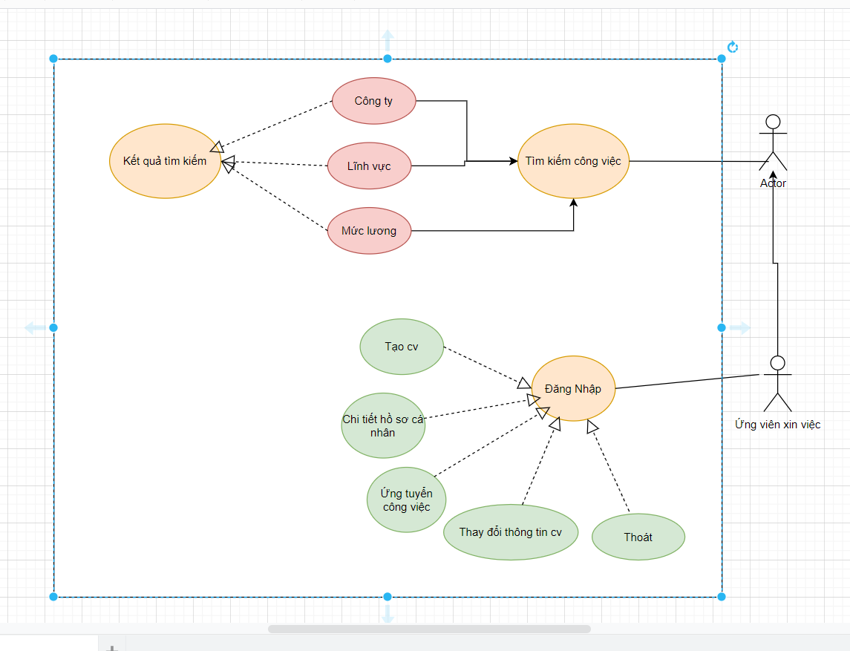
Lược đồ User Case

Slide 11
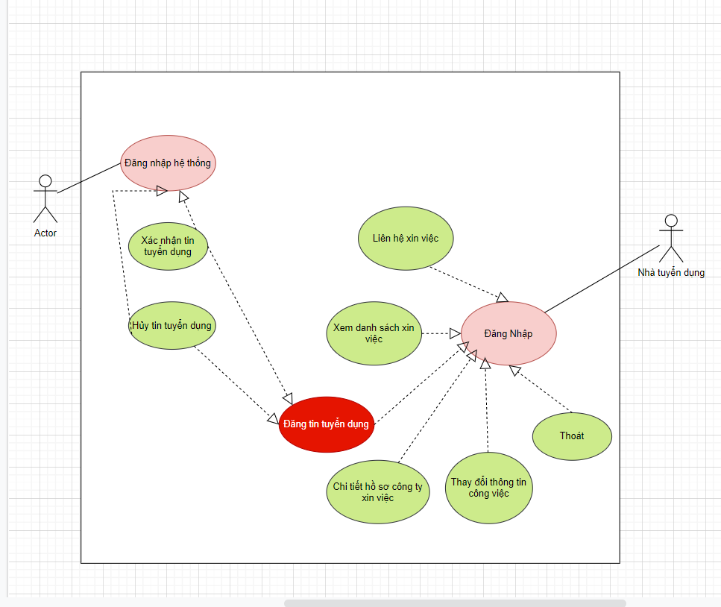
Lược đồ User Case

Slide 12
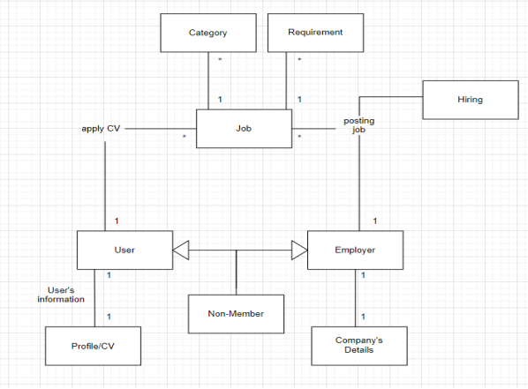
Sơ đồ lớp mức phân tích

Slide 13
Cơ sở dữ liệu
Quản lý người dùng
01
Xây dựng profile
02
Here you can enter your contact information
Đăng và tìm kiếm việc làm
03

Slide 14
Cơ sở dữ liệu
Cơ sở dữ liệu gồm 4 mục chính là :
+ Quản lý người dùng
+ Company Profile
+Seeker Profile
+ Đăng và tìm kiếm việc làm

Slide 15
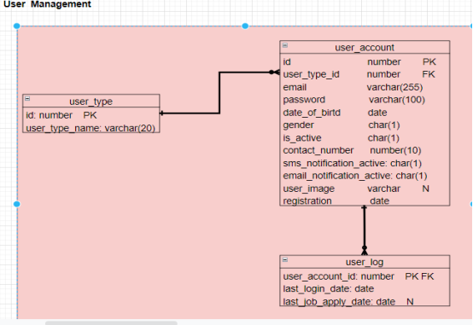
Class diagram
Quản lý người dùng

Slide 16
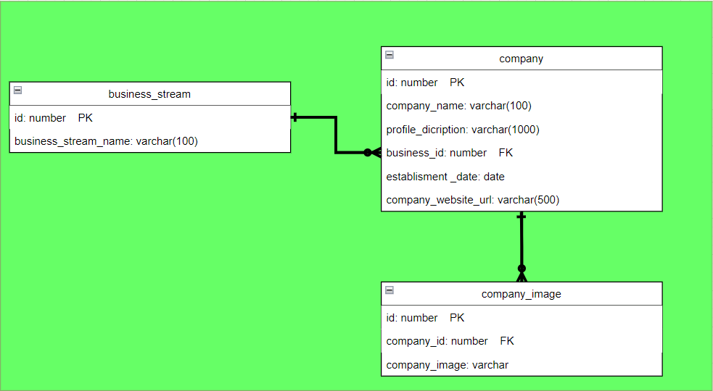
Class diagram
Company Profile

Slide 17
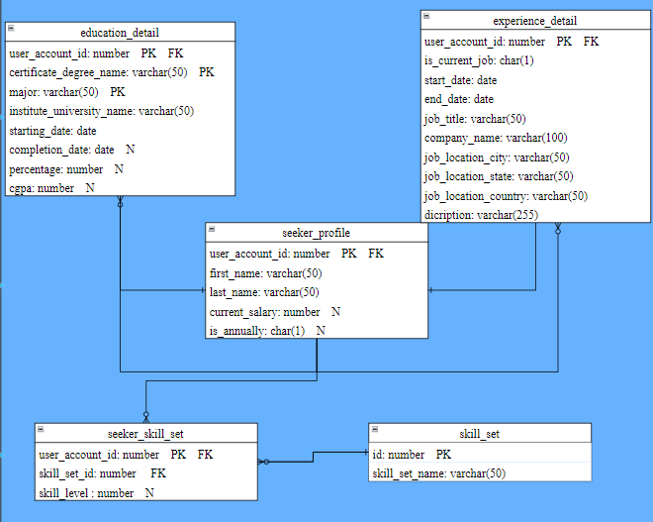
Class diagram
Seeker Profile

Slide 18
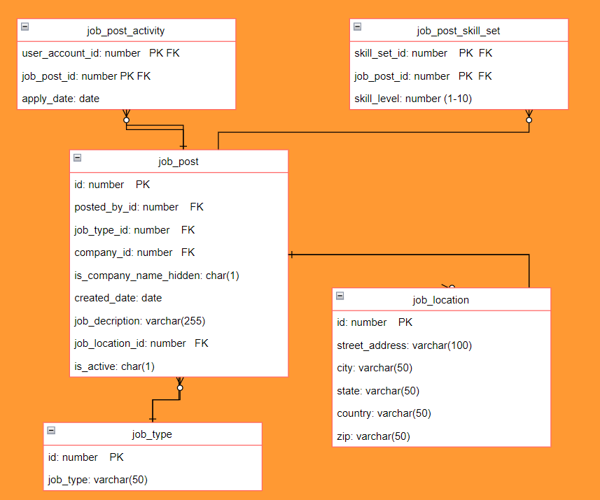
Class diagram
Đăng và tìm kiếm việc làm

Slide 19

3. Công cụ thực hiện

Slide 20



FrontEnd
HTML
CSS
JS
ReacJS

Slide 21


BackEnd
NodeJS
MogoDB

Slide 22
4. Kết quả chương trình

Slide 23
Một số hình ảnh

Slide 24
THANKS!
Do you have any questions? addyouremail@freepik.com +91 620 421 838 yourcompany.com
Please keep this slide for attribution

Slide 25


